Slide 1
Desarrollo
Habilidades

Slide 2
Habilidad Comprender
2 - 6
Noviembre
1° Ciclo

Slide 3
LÍMITE DE TIEMPO:
3 minutos
60
50
10
40
20
30

Slide 4
Observa la siguiente secuencia numérica y complétala según corresponda

Slide 5
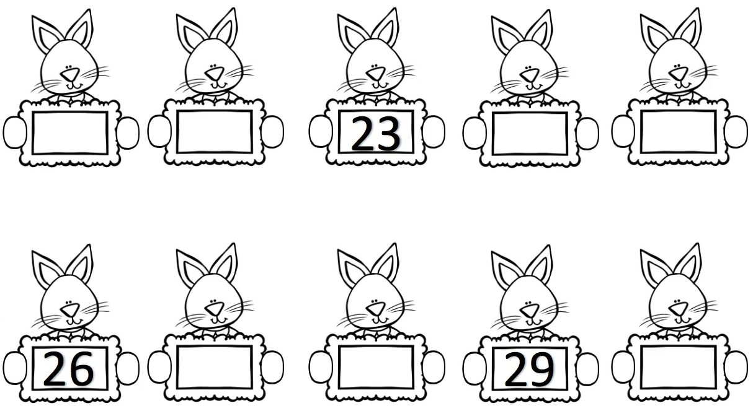
21
22
24
25
27
28
30

Slide 6
LÍMITE DE TIEMPO:
5 minutos
60
50
10
40
20
30

Slide 7
Observa las instrucciones a continuación y complétalas según las indicaciones entregadas

Slide 8
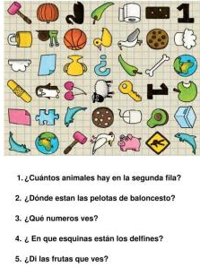
2
Fila 3
1
Inferiores
Manzana
cereza

Slide 9
Ahora sumemos el puntaje
Actividad 1: 3 puntos
Actividad 2: 5 puntos
Si completaste media actividad, tienes la mitad del puntaje mencionado

Slide 10
Esperamos tus comentarios ☺
Recuerda que si tienes dudas puedes contactarte directamente con nosotros a través de tu profesora jefe
Habilitaremos una sección de encuesta en nuestra pagina oficial de Facebook, recuerda responder y dejar tus comentarios.
Te esperamos para la próxima actividad.

Slide 11
Los extrañamos mucho

